Slide 1
Usnadnění kreslení
Co může být všechno v šabloně?

Slide 2
Šablona
Šablona je výkres bez obsahu (.dwt).
Nový výkres založený na šabloně z ní přebírá:
nastavení jednotek
hladiny
kótovací styly
styly pro text
tabulku vykreslovacích stylů
nastavení kreslicích pomůcek kroku, rastru a orto režimu
typy čar
meze
listy „Rozvržení“
nastavené výřezy s pohledy a měřítky
rámečky, razítka, bloky, loga a kresby, které jsou v šabloně
Notes:
Ukázat vytvoření šablony třeba s hladinami, ukázat cestu k souborům v možnostech.

Slide 3
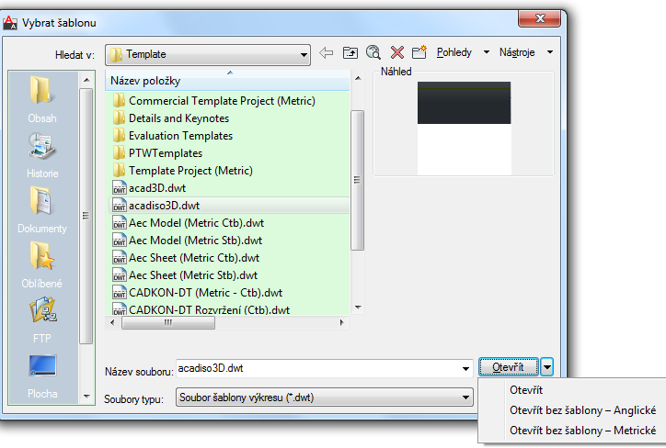
Šablona – použití
Při zakládání nového výkresu vybrat správnou.
Soubor s nastaveními uložit jako šablonu.

Slide 4
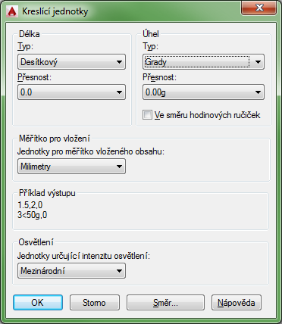
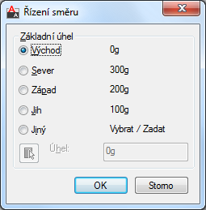
Nastavení jednotek
Příkaz JEDNOTKY (Nabídka aplikace / Kreslící pomůcky)
délky
typ
přesnost
úhly
stupně, grady, radiány
směr měření
přesnost
umístění směru nuly
jednotky pro vkládané objekty (bloky, externí reference)
Pozn.: AutoCAD nemá jednotky výkresu.

Slide 5
Jednotky a vkládané objekty
Jednotky jsou na dvou místech
v možnostech AutoCADu (součást profilu)
příkaz JEDNOTKY (pro jeden výkres)
jen když je vkládaný objekt
bez jednotek
m
mm
AutoCAD (možnosti)
zdrojové jednotky mm
cílové jednotky mm
jednotky měřítka pro vložení
vkládaný objekt (reference, blok)
výkres
jednotky měřítka pro vložení
bez jednotek
bez jednotek
Notes:
Nastavení z možností AutoCADu se projeví jen v situaci, kdy je výkres nebo vkládaný objekt bez jednotek.

Slide 6
Hladiny, vlastnosti
vlastnosti objektů (obecné, geometrické)
hladiny (vrstvy) – práce s hladinami, hladinové vlastnosti

Slide 7
Geometrické vlastnosti
Různé podle typu objektu (úsečka, kružnice, text...)
poloha
úsečka – souřadnice konců
kružnice – střed
text – vkládací bod
rozměrové (a další) vlastnosti
kružnice – poloměr, průměr, obvod, plocha…
text – velikost, způsob zarovnání...
Lze je použít pro změnu objektů !! panel VLASTNOSTI mít stále na ploše!!

Slide 8
Obecné vlastnosti
Pro všechny objekty
barva
příslušnost k hladině
typ a měřítko čáry
tloušťka čáry
(styl vykreslování)
Nastavení obecných vlastností
individuálně
podle hladiny (barva, typ a tloušťka čáry)
(podle bloku)
Lze podle nich vybírat, lze je hromadně měnit.
Notes:
ukázat přiřazení barvy podle hladiny a přímo.
ukázat výběr podle barvy, typu čáry.

Slide 9
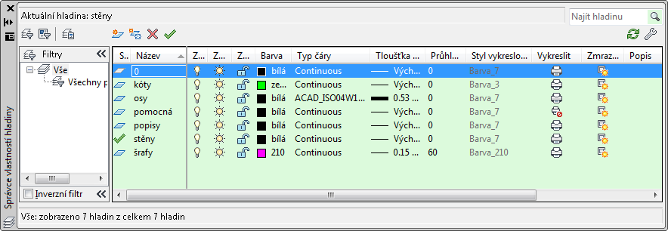
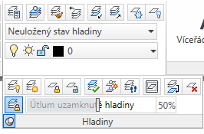
Hladiny
hladiny = vrstvy
jedna aktuální
obecné vlastnosti
barva
typ čáry (!!ne měřítko)
tloušťka čáry
styl vykreslování
průhlednost
„hladinové“ vlastnosti
nevidím/vidím (off/on)
zmrazená/rozmrazená (v modelu, ve výřezu)
zamčená/odemčená
tisknutelná/netisknutelná

Slide 10
Vlastní čáry a šrafy

Slide 11
Vlastní čáry
Proč? Mám kontrolu nad vzhledem čar na papíru, nemusím složitě řešit měřítka pro jednotlivé čáry.
popis čar uložen v textovém souboru *.lin (základní soubor acadiso.lin)
možnosti vzhledu (typ čáry):
čáry složené z čárek a teček
navíc text
čáry obsahující libovolné tvary
měřítko čar
globální (pro celý výkres)
individuální (pro jednotlivý objekt)
navzájem se násobí

Slide 12
Čáry složené z čárek a teček
∗název, popis vzoru
A, čárka, mezera, tečka …(rozměrový popis vzorku)
kladná hodnota – délka čárečky
záporná hodnota – délka mezery
nula – tečka
za sebe nesmí přijít dvě stejné hodnoty
∗TROJITA, tři různé délky
A,15,-5,10,-5,5,-5
∗CTYRTECKY, --- . . . . --- . . . . ---
A,3,-1,0,-0.5,0,-2, 0,-0.5,0,-1

Slide 13
Čáry obsahující text
A, čárka, mezera, ["text", styl, S=, R=, X=, Y=], mezera
text – požadovaný text (v apostrofech)
styl – styl písma (definovaný ve Formát/Písmo)
S – měřítko velikosti textu (Je-li ve stylu 0, pak přímo výška.)
X – posun ve směru čáry
Y – posun napříč čárou
R – otočení textu
∗PLYNOVA, --- PLYN --- PLYN ---
A,10,-5.2,["PLYN",STANDARD, S=2.5,R=0,X=-5,Y=-1.25],-7.6
X
PLYN
Y
mezera
mezera
Notes:
obrázek na tabuli
text se začne vkládat od místa uvedení, je potřeba upravit okolní mezery, aby se tam vešel a případně ho posunout.

Slide 14
Čáry obsahující tvary
Postup:
nakreslit obrázek tvaru (znát jeho rozměry)
Vytvořit tvar příkazem MKSHAPE (m. Express)
!!MKSHAPE je v menu Express, které nemusí být instalováno!! – příkaz expresstools (nebo načticui – acetmain.cuix)
v akt. adresáři nebo na cestě k podpůrným souborům
Doplníme popis čáry o část [jméno tvaru, soubor.shx, X= , Y= , S= , R= ]
Notes:
!!MKSHAPE je v menu Express, které nemusí být instalováno!! – příkaz expresstools (nebo načticui)
Čára může obsahovat několik různých tvarů, pro každý je jedna vkládací závorka.
Čára může obsahovat současně texty a tvary.
Popis čáry nesmí začínat mezerou ani popisem tvaru.
popis čáry musí obsahovat alespoň dva segmenty.
Pokud má čára obsahovat pouze tvar, musí na něj být mezera. Neexistenci počátečního čárkového kousku můžeme nahradit tečkou.
Není-li délka násobkem délky tvaru, nebude na koncích dokreslena (nejde udělat část tvaru).
příklad!!

Slide 15
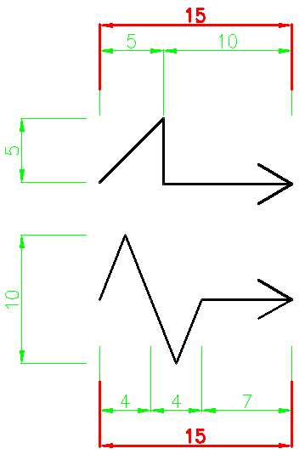
Čára s tvarem
MKSHAPE
jméno souboru – tvary.shp (udělá i tvary.shx)
jméno tvaru – sipka (dvojsipka)
rozlišení – 300
vkládací bod
vybrat nakreslené čáry
v AutoCADu nakreslím 1:1
popis čar (do souboru el_cary.lin)
*elektro1,cara s jednoduchou sipkou
A,20,-15,[sipka,tvary.shx,x=-15,y=0,s=1,r=0],20
*elektro2,cara s dvojitou sipkou
A,20,-15,[dvojsipka,tvary.shx,x=-15,y=0,s=1,r=0],20
20
15
20

Slide 16
Vlastní šrafy
popis šraf uložen v textovém souboru ∗.pat
můžeme doplňovat acad.pat
nebo
vytvořit vlastní (custom) šrafy
soubor obsahuje jen jednu šrafu stejného jména jako soubor
musí být ve složce uvedené v cestách k podpůrným souborům nebo v aktuální složce
šrafy se popisují po jednotlivých čarách
mohou se skládat pouze z čárek, teček a mezer

Slide 17
Popis čar ve šrafě
*jméno vzorku [, popis vzorku]
úhel, x-počátek, y-počátek, dx, dy [, popis vzoru]
úhel — úhel čáry
x-počátek, y-počátek –bod, ze kterého se čáry začnou vytvářet
dx – posun další čáry od předchozí ve směru vytváření čáry
dy – vzdálenost jednotlivých čar od sebe !!musí být nenulová!!
popis vzoru – čárky, tečky, mezery (je nepovinný)

Slide 18
Příklad vlastní šrafy
∗troj, trojúhelníčky strany 1
0, 0, 0, 0, 2, 1, -1
90, 0, 0, 0, 2, 1, -1
135, 1, 0, 1.414213562, 1.414213562, 1.414213562, -1.414213562
y
2
1
135°
0,0
1
2
x

Slide 19
Poznámky, měřítko, tisky
Co reaguje na měřítko
Poznámkový × nepoznámkový přístup ke kreslení
Tisk z modelu a rozvržení

Slide 20
Poznámkové objekty
Co reaguje na měřítko poznámky?
Texty a popisy
řádkový a odstavcový text – styl písma
kóty (text, rozměry prvků) – styl kóty
multiodkazy – styl multiodkazu
poznámkové bloky – podle definice bloku
šrafy – s vlastností „Poznámky“
nespojité čáry – MSLTSCALE = 1 !!čáry nemají vlastnost „Poznámky“

Slide 21
Dva přístupy ke kreslení
Poznámkový
kreslím v modelu
tisknu z rozvržení
velikosti ve stylech zadávám jako na papíru
velikost popisů v modelu upravuji měřítkem poznámky
mohu tisknout ve více měřítkách na jeden papír
razítko a celkové popisy výkresu jsou v rozvržení
Nepoznámkový
kreslím v modelu
tisknu z modelu
velikosti ve stylech popisů zadávám podle předpokládaného měřítka
velikosti popisů jsou poměrné vůči velikosti objektů
tisknu jen v jednom měřítku
razítko a celkové popisy výkresu jsou v modelu

Slide 22
Co musím udělat, aby to fungovalo?
Nastavit (zkontrolovat) MSLTSCALE = 1.
Nastavit měřítko poznámky podle toho, co vidím na monitoru (jak velké objekty kreslím).
Připravit poznámkové styly textů, kót a multiodkazů.
Správně vybrat typy čar
délky čáreček (typ čáry)
globální měřítko (cca 1)
zapnout „použít měřítko výkresového prostoru“
Tisknout z rozvržení a výřezům dát správná měřítka.

Slide 23
Shrnutí – co jednou udělat
Výkres, ve kterém připravím:
jednotky (pro délky i úhly)
hladiny
MSLTSCALE=1, zatáhnu často potřebné typy čar, nastavím globální měřítko cca 1
připravím poznámkové a nepoznámkové styly textů
připravím poznámkové styly kót pro typické situace (vnější, vnitřní, staničení...)
připravím typické styly multiodkazů
(často používané bloky – lépe v samostatném souboru)
rozvržení pro typické formáty včetně výřezů s měřítky a rámečky (razítka)
Tento výkres uložit jako šablonu (.dwt)

